Slide 1
Вебинар
«ОСОБЕННОСТИ РАБОТЫ С ОБУЧАЮЩИМИСЯ ПРИ ИЗУЧЕНИИ ТЕМ, КАСАЮЩИХСЯ ПРАВОНАРУШЕНИЙ В ФИНАНСОВОЙ СФЕРЕ»
Красноусов Сергей Дмитриевич, кандидат юридических наук, доцент, заведующий сектором «Красноярский региональный методический центр»

Slide 2
ЕРК. Предметная область 1 «Деньги и операции с ними»
Тема «Финансовая безопасность»
БАЗОВЫЙ УРОВЕНЬ
Осведомлённость, знания и понимание
Знать: признаки ситуаций финансового мошенничества, признаки фишинговых и других мошеннических сайтов; алгоритм действий в типичных ситуациях, связанных с возможным или уже совершенным финансовым мошенничеством; что использование денег, обмен валют, пользование банковскими картами связано с финансовыми рисками (рисками потери денег);
принципы безопасного использования персональных и иных конфиденциальных данных;
Понимать, что за все финансовые решения отвечает собственник средств (своими деньгами), даже если решения приняты под влиянием рекламы и под давлением мошенников;
Иметь представление о возможности совершения мошенниками финансовых операций без согласия собственника средств.
Умения, навыки и поведение
Предпринимать меры предосторожности при использовании различных видов денег и операциях с ними;
Обладать навыками обеспечения своей финансовой безопасности*;
Распознавать угрозу мошенничества и не совершать действий по платежам и переводам в пользу мошенников; руководствоваться принципами безопасного использования персональных и иных конфиденциальных данных.

Slide 3
ЕРК. Предметная область 1 «Деньги и операции с ними»
Тема «Финансовая безопасность»
БАЗОВЫЙ УРОВЕНЬ
Личные характеристики и установки (включая уверенность и мотивацию)
Быть мотивированным на хранение денег безопасным способом с учётом возможных рисков;
Критически относиться к рекламе товаров и услуг;
Быть готовым обсуждать со взрослыми стоимость приобретаемых товаров и услуг, условия трудоустройства и другие вопросы, связанные с финансами;
Считать правильной стратегией проверять условия платежа/перевода с точки зрения его безопасности; критически относиться к предложениям с признаками давления, манипулирования, мошеннических действий.

Slide 4
ЕРК. Предметная область 1 «Деньги и операции с ними»
Тема «Цифровая среда»
БАЗОВЫЙ УРОВЕНЬ
Осведомлённость, знания и понимание
Знать правила кибербезопасности (включая защиту персональных данных);
Иметь представление: о цифровых инструментах, предназначенных для совершения финансовых операций о том, что такое интернет-платежи и как они осуществляются; о мошеннических схемах, с которыми можно столкнуться в цифровой среде, в том числе признаки мошеннических сайтов
Умения, навыки и поведение
Уметь: использовать мобильный банк, Интернет-банк, электронные деньги и кошельки для осуществления покупок и платежей; использовать цифровые ресурсы для сбора информации о доступных вариантах сделок; защитить персональные данные в цифровой среде; распознать мошеннические действия в сети Интернет, представляющие угрозу собственным денежным средствам
Личные характеристики и установки (включая уверенность и мотивацию)
Проявлять уверенность при осуществлении покупок, переводов, - платежей через Интернет с учетом обеспечения их безопасности

Slide 5
«Типичный портрет» личности несовершеннолетнего преступника Университет прокуратуры РФ, https://genproc.gov.ru/special/smi/news/news-1828306
Отличие заключается в нехватке жизненного опыта в сочетании с оппозиционным настроем к запретам.
Несовершеннолетнего характеризуют юношеский максимализм, стремление состоять в неформальной группе, а также неустойчивая самооценка.
Большое число преступлений совершаются лицами, которые уже ранее совершали преступления.
Кроме этого, около 50 % осужденных воспитывались в семье с одним родителем, а большинство преступников имеют низкий уровень образования.

Slide 6
«Основные типы несовершеннолетних правонарушителей» Пимакова О. Г., Сафронова А. В. Причины и условия совершения преступлений несовершеннолетними // Виктимология. 2022. Т. 9, № 4. С. 392–398. DOI: 10.47475/2411-0590-2022-19403
К первому типу относят несовершеннолетних, которые впервые совершили преступление, а их предшествующее поведение было отрицательным. Как правило, они употребляют спиртные напитки и наркотические средства, курят, ведут асоциальный образ жизни, часто убегают из дома.

Slide 7
«Основные типы несовершеннолетних правонарушителей» Пимакова О. Г., Сафронова А. В. Причины и условия совершения преступлений несовершеннолетними // Виктимология. 2022. Т. 9, № 4. С. 392–398. DOI: 10.47475/2411-0590-2022-19403
Максим, 15 лет, ученик 9 класса. Учится в общеобразовательной школе №45 города N.
Семья: неполная, проживает с матерью. Отец ушел из семьи, когда Максиму было 7 лет. Мать работает на двух работах, практически не занимается воспитанием сына. Дома часто бывают гости, употребляющие алкоголь.
Поведение: регулярно прогуливает занятия в школе, имеет несколько неудовлетворительных оценок. Часто приходит домой в состоянии алкогольного опьянения. На переменах курит в школьном дворе вместе с группой сверстников.
Социальная жизнь: общается с компанией старших подростков, которые вовлекают его в асоциальные действия. Несколько раз убегал из дома на 2-3 дня. Участвовал в мелких кражах в магазинах.
Психологическое состояние: проявляет агрессию к педагогам и родителям, имеет заниженную самооценку, склонен к импульсивным действиям. Часто выражает недовольство жизнью и окружающими.
Последствия: недавно был задержан полицией за мелкое хулиганство. Это первое правонарушение, однако его предшествующее поведение характеризовалось множественными нарушениями дисциплины и социальных норм.

Slide 8
«Основные типы несовершеннолетних правонарушителей» Пимакова О. Г., Сафронова А. В. Причины и условия совершения преступлений несовершеннолетними // Виктимология. 2022. Т. 9, № 4. С. 392–398. DOI: 10.47475/2411-0590-2022-19403
Ко второму типу относятся несовершеннолетние, которые так же совершили преступление впервые, но это произошло под влиянием ситуации. Они тоже, как и правонарушители первого типа, отличаются отрицательным поведением и аморальным образом жизни. Первые два типа являются менее опасными, так как они совершили преступления впервые и находятся еще на начальных стадиях деформации личности. Их преступное поведение можно было предупредить, если бы вовремя было.

Slide 9
«Основные типы несовершеннолетних правонарушителей» Пимакова О. Г., Сафронова А. В. Причины и условия совершения преступлений несовершеннолетними // Виктимология. 2022. Т. 9, № 4. С. 392–398. DOI: 10.47475/2411-0590-2022-19403
Анна, 16 лет, ученица 10 класса. Учится в общеобразовательной школе №3 города N.
Семья: полная, проживает с родителями. Отец работает инженером, мать – учитель начальных классов в той же школе. В семье часто возникают конфликты из-за высоких требований к успеваемости и поведения дочери.
Поведение: периодически прогуливает занятия, имеет несколько удовлетворительных оценок. Курит в компании друзей, иногда употребляет алкогольные напитки на вечеринках. Часто конфликтует с учителями.
Социальная жизнь: общается с разнородной группой подростков, включая тех, кто уже имеет опыт правонарушений. Участвует в мелких нарушениях дисциплины, но не имеет судимостей.
Психологическое состояние: испытывает трудности в общении с родителями и учителями, склона к эмоциональным всплескам. Имеет заниженную самооценку, часто чувствует себя непонятой.
Последствия: совершила кражу в магазине под влиянием компании друзей, с которыми познакомилась недавно. Это первое правонарушение, которое произошло спонтанно, под влиянием ситуации и желания “вписаться” в компанию.
Особенности случая: преступление было совершено импульсивно, без предварительного планирования. Анна признает свою вину и искренне сожалеет о случившемся. В целом характеризуется как подросток с сохранным интеллектом и потенциалом к исправлению.

Slide 10
«Основные типы несовершеннолетних правонарушителей» Пимакова О. Г., Сафронова А. В. Причины и условия совершения преступлений несовершеннолетними // Виктимология. 2022. Т. 9, № 4. С. 392–398. DOI: 10.47475/2411-0590-2022-19403
К третьему типу относятся подростки, у которых уже произошла деформация личности. Они уже ранее совершали какие-либо правонарушения, привлекались к ответственности, отправлялись в специальные образовательные учреждения.
Преступления они совершают уже не впервые и не под влиянием ситуации. Как правило, у них уже сформированный мотив, они знают, как правильно действовать и совершают преступление целенаправленно. Они также совершают преступления под влиянием взрослого лица или сверстника, который уже совершал общественно-опасные деяния. Умысел у данной категории лиц может быть внезапно возникнувшим, преступления совершаются из хулиганских побуждений— ​«ради забавы»

Slide 11
«Основные типы несовершеннолетних правонарушителей» Пимакова О. Г., Сафронова А. В. Причины и условия совершения преступлений несовершеннолетними // Виктимология. 2022. Т. 9, № 4. С. 392–398. DOI: 10.47475/2411-0590-2022-19403
Максим, 17 лет, ранее обучался в нескольких образовательных учреждениях, в настоящее время находится в специальном учебно-воспитательном учреждении закрытого типа.
Семья: неполная, проживает с матерью. Отец ушел из семьи, когда Максиму было 8 лет. Мать работает на двух работах, практически не занимается воспитанием сына.
История правонарушений:
14 лет – мелкое хулиганство, постановка на учет в комиссии по делам несовершеннолетних
15 лет – кража в магазине (приговор – условный срок)
16 лет – участие в групповом избиении (отправка в специальное учреждение)
Поведение: систематически нарушает дисциплину, склонен к агрессивному поведению. Имеет устойчивые связи с криминально настроенной молодежью. Курит, употребляет алкоголь и легкие наркотики.
Социальная адаптация: полностью отвергает общепринятые нормы поведения. Имеет сформированные антисоциальные установки. Уважает только “авторитетных” в криминальной среде лиц.
Типичное преступление: недавно участвовал в поджоге автомобиля. Преступление было спланировано заранее вместе со старшим “наставником” (23 года, ранее судимый). Действовали группой из трех человек.
Психологические особенности: низкий уровень эмпатии, сформированное преступное мировоззрение, наличие “романтизации” преступной жизни, отсутствие страха перед наказанием, склонность к лидерству в асоциальной группе
Мотивация: преступления совершаются как ради материальной выгоды, так и из хулиганских побуждений “ради забавы”. Часто действует по принципу “чтобы не показаться слабым” в глазах криминального окружения.

Slide 12
«Основные типы несовершеннолетних правонарушителей» Пимакова О. Г., Сафронова А. В. Причины и условия совершения преступлений несовершеннолетними // Виктимология. 2022. Т. 9, № 4. С. 392–398. DOI: 10.47475/2411-0590-2022-19403
К четвертой группе правонарушителей относят несовершеннолетних, у которых сформировалась стойкая нравственная деформация, а поведение носит опасный для общества характер.
Представители данного типа либо условно-осужденные, либо освобожденные досрочно, то есть имеют судимость.
Они не посещают образовательные организации и состоят в преступных группах, либо входят в состав преступной группы с совершеннолетними лицами.
У них сформирована четкая жизненная позиция, они отличаются особой грубостью и жестокостью, отсутствием чувства стыда. Они стремятся к получению низменных удовольствий, к обогащению любым путем.
Несовершеннолетние данного типа ведут праздный образ жизни, из основных интересов у них азартные игры, употребление спиртных напитков и др.

Slide 13
«Основные типы несовершеннолетних правонарушителей» Пимакова О. Г., Сафронова А. В. Причины и условия совершения преступлений несовершеннолетними // Виктимология. 2022. Т. 9, № 4. С. 392–398. DOI: 10.47475/2411-0590-2022-19403
Преступления, совершаемые подростками, чаще всего носят групповой характер, а также мотивом выступают корыстные и хулиганские побуждения.
Здесь тоже играет роль психологический фактор. Подростки боятся в одиночку совершать противоправные деяния, так как страх «быть пойманным» намного больше, чем желание самоутвердиться в коллективе и доказать свою независимость.

Slide 14
«Основные типы несовершеннолетних правонарушителей» Пимакова О. Г., Сафронова А. В. Причины и условия совершения преступлений несовершеннолетними // Виктимология. 2022. Т. 9, № 4. С. 392–398. DOI: 10.47475/2411-0590-2022-19403
Артем, 16 лет, находится под условным осуждением, не посещает образовательные учреждения.
Семья: полная, но фактически распавшаяся. Мать – «пьяница», отец ведет асоциальный образ жизни. Проживает с бабушкой, которая не имеет возможности контролировать его поведение.
История правонарушений: 13 лет – систематические кражи в магазинах; 14 лет – грабеж (условный срок); 15 лет – участие в разбойном нападении (условный срок продлен); 16 лет – кража со взломом (в составе группы)
Социальная среда: входит в состав преступной группировки, где старшие члены – совершеннолетние рецидивисты. Имеет несколько судимых друзей.
Поведенческие особенности: регулярно употребляет алкоголь и наркотики; участвует в азартных играх; имеет татуировки криминальной направленности; демонстративно нарушает общественный порядок
Психологические характеристики: полное отсутствие эмпатии; повышенная агрессивность; отсутствие чувства вины; сформированное преступное мировоззрение; стремление к обогащению любыми способами; страх одиночества и изоляции от преступной группы
Типичные преступления: групповые кражи; разбойные нападения; хулиганство; угрозы в адрес свидетелей
Особенности совершения преступлений: всегда действует в группе; выбирает объекты для нападения по совету старших членов группировки; использует оружие или предметы, его заменяющие; планирует преступления совместно с группой; имеет четкие роли в преступной деятельности
Жизненные установки: презрение к законопослушным гражданам; идеализация преступного образа жизни; стремление к материальному обогащению; отсутствие планов на будущее, кроме криминальной деятельности; приверженность криминальной субкультуре

Slide 15
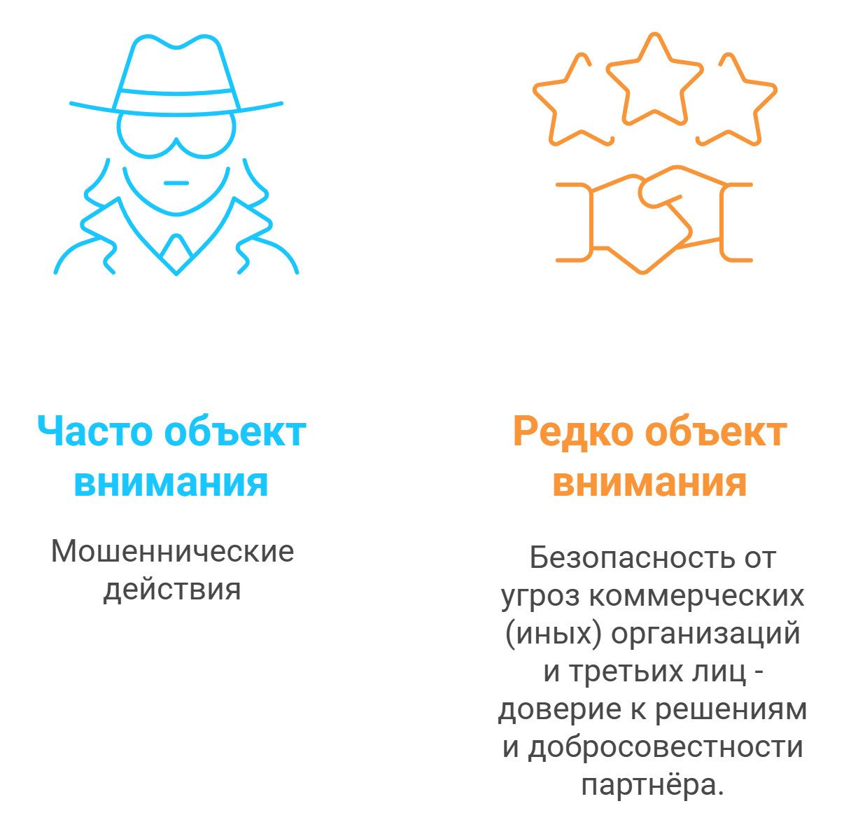
Личная финансовая безопасность Гордячкова, О. В.; Калорий, Т. Ю. Личные финансы и финансовая безопасность: учебное пособие. — М.: Мир науки, 2021
социально-экономическая возможность человека иметь финансовую независимость для удовлетворения своих материальных и духовных потребностей, как индивидуально, так и внутри общества, а также сохранение этой независимости в перспективе и её дальнейшее преумножение.
защищенность человека от факторов опасности на уровне его личных интересов и потребностей, имеющая множество разновидностей.

Slide 16
Статья 1. Основные начала гражданского законодательства Гражданский кодекс РФ (часть первая) от 30.11.1994 N 51-ФЗ
Пункт 3. При установлении, осуществлении и защите гражданских прав и при исполнении гражданских обязанностей участники гражданских правоотношений должны действовать добросовестно.
Пункт 4. Никто не вправе извлекать преимущество из своего незаконного или недобросовестного поведения.

Slide 17
Постановление Пленума Верховного Суда РФ от 23.06.2015 N 25 «О применении судами некоторых положений раздела I части первой Гражданского кодекса РФ»
Оценивая действия сторон как добросовестные или недобросовестные, следует исходить из поведения, ожидаемого от любого участника гражданского оборота, учитывающего права и законные интересы другой стороны, содействующего ей, в том числе в получении необходимой информации.
Если будет установлено недобросовестное поведение одной из сторон, суд в зависимости от обстоятельств дела и с учетом характера и последствий такого поведения отказывает в защите принадлежащего ей права полностью или частично, а также применяет иные меры, обеспечивающие защиту интересов добросовестной стороны или третьих лиц от недобросовестного поведения другой стороны.

Slide 18
МИФы о совершении правонарушений, о которых важно говорить
Мне ничего не будет – я несовершеннолетний
административная ответственность наступает с 16 лет (мелкое хищение);
уголовная ответственность по общему правилу наступает с 16 лет, но за ряд преступлений с 14 лет (кража, вымогательство, террористический акт, участие в деятельности террористической организации, участие в массовых беспорядках и др.)

Slide 19
МИФы о совершении правонарушений, о которых важно говорить
Пример ситуации:
15-летний Кирилл, уверенный в своей безнаказанности, регулярно вымогал деньги у одноклассников, угрожая расправой. Однажды он украл у сверстника телефон стоимостью 15 000 ₽, считая, что за кражу «мелочи» (как он называл это) его не накажут. Однако родители пострадавшего написали заявление в полицию.
Реалии:
за кражу (ст. 158 УК РФ) и вымогательство (ст. 163 УК РФ) уголовная ответственность наступает с 14 лет. Кирилла поставили на учёт в КДН, обязали возместить ущерб, а дело передали в суд.
если бы стоимость телефона была ниже 1000 ₽, это считалось бы мелким хищением (ст. 7.27 КоАП РФ), где ответственность — только с 16 лет. Но даже в этом случае родителей могли обязать выплатить штраф.

Slide 20
МИФы о совершении правонарушений, о которых важно говорить
Мне ничего не будет – я несовершеннолетний
несовершеннолетний при определенных условиях может быть по решению или приговору может быть помещен в центр временного содержания для несовершеннолетних правонарушителей органов внутренних дел (ЦВИНП);
несовершеннолетние в возрасте от 11 до 18 лет при определенных условиях могут быть помещены в специальные учебно-воспитательные учреждения закрытого типа на основании решения или приговора суда. Несовершеннолетний может быть направлен в специальное учебно-воспитательное учреждение закрытого типа до достижения им возраста 18 лет, но не более чем на 3 года.

Slide 21
МИФы о совершении правонарушений, о которых важно говорить
Пример ситуации:
Максиму 16 лет, и он учится в 10 классе. В последнее время он связался с плохой компанией, которая часто воровала в магазинах. “Да ладно, нам ничего не будет, мы же несовершеннолетние!” - часто повторял он своим друзьям.
Однажды вечером компания решила “на слабо” угнать припаркованный во дворе автомобиль. Максим был уверен, что самое страшное - это разговор с родителями и школьным инспектором. Однако ситуация развилась совсем не так, как он ожидал.
При попытке завести машину сработала сигнализация, и на место прибыли сотрудники полиции. Оказалось, что владелец автомобиля установил GPS-трекинг, и полиция прибыла на место преступления меньше чем за 5 минут.
В результате Максим и его друзья были задержаны. Суд учел, что это не первое их правонарушение, а также наличие судимости у одного из участников группы. В итоге Максима и его друга Сергея, которому было 17 лет, отправили в ЦВИНП.
Через месяц суд вынес решение о направлении Максима в специальное учебно-воспитательное учреждение закрытого типа на 2 года. Его родители были в шоке, как и сам подросток, который до последнего верил, что “ничего серьезного не произойдет”.

Slide 22
МИФы о совершении правонарушений, о которых важно говорить
Мне ничего не будет – я сам преступление не совершил
исполнитель - лицо, непосредственно совершившее преступление либо непосредственно участвовавшее в его совершении совместно с другими лицами (соисполнителями), а также лицо, совершившее преступление посредством использования других лиц, не подлежащих уголовной ответственности;
подстрекатель - лицо, склонившее другое лицо к совершению преступления путем уговора, подкупа, угрозы или другим способом;
пособник - лицо, содействовавшее совершению преступления либо устранением препятствий, а также лицо, заранее обещавшее скрыть преступника, средства или орудия совершения преступления, следы преступления либо предметы, добытые преступным путем, а равно лицо, заранее обещавшее приобрести или сбыть такие предметы.

Slide 23
МИФы о совершении правонарушений, о которых важно говорить
Мне ничего не будет – я несовершеннолетний
Пример ситуации:
Петя и его друг Вася учатся в 9 классе. Однажды они решили подзаработать и начали продавать вейпы несовершеннолетним. Петя, будучи более смелым, непосредственно занимался продажами, а Вася выполнял роль наблюдателя - он следил за обстановкой и предупреждал о появлении полиции.
Роли в преступлении:
Исполнитель - Петя, непосредственно осуществляющий продажу;
Пособник - Вася, содействующий совершению преступления путем наблюдения и предупреждения.

Slide 24
МИФы о совершении правонарушений, о которых важно говорить
Мне ничего не будет – я сам преступление не совершил
Административная ответственность за мелкое хищение чужого имущества, стоимость которого не превышает 2500 рублей, путем кражи, мошенничества, присвоения или растраты при отсутствии признаков преступлений;
Уголовная ответственность за кражу, совершенную с банковского счета, а равно в отношении электронных денежных средств (при отсутствии признаков преступления, предусмотренного статьей 159.3 настоящего Кодекса)

Slide 25
МИФы о совершении правонарушений, о которых важно говорить
Пример ситуации (1):
Максим, 16-летний школьник, познакомился в интернете с парнем по имени Артем. Тот рассказал, что может легко снимать деньги с чужих банковских карт, используя специальные программы. Артем предложил Максиму подзаработать: нужно было только давать свою карту для переводов и получать 10% от суммы.
Максим подумал: “Я же ничего не краду сам, просто даю карту - мне ничего не будет”. Первые несколько переводов были небольшими - по 1500-2000 рублей. Максим получал свои 150-200 рублей и был доволен “легкими деньгами”.
Однажды Артем попросил Максима встретить курьера с посылкой и передать ее другому человеку. Максим согласился - ведь это просто посылка, что тут криминального? Внутри оказались украденные товары из магазинов электроники стоимостью около 30 000 рублей.

Slide 26
МИФы о совершении правонарушений, о которых важно говорить
Пример ситуации (2):
Через неделю к Максиму пришли полицейские. Оказалось, что:
- он был соучастником краж с банковских счетов (уголовная ответственность)
- участвовал в сбыте краденого имущества
- предоставлял свои банковские карты для легализации преступных доходов
Итог: Максим получил условный срок, теперь имеет судимость, а его родители выплачивают компенсацию пострадавшим. Его фраза “я же сам ничего не совершал” не спасла от ответственности.

Slide 27
МИФы о совершении правонарушений, о которых важно говорить
Мне ничего не будет – у меня нет денег
административная ответственность родителей за бездействие и ненадлежащее воспитание детей;
гражданско-правовая ответственность несовершеннолетних наступает за причинение имущественного вреда. Если подростку нет 14 лет, то ответственность за причиненный вред будут нести его родители или опекуны. Если подростку от 14 до 18 лет, он сам должен возместить ущерб своим имуществом или заработком, а если у него его нет или его недостаточно, возмещать будут родители.

Slide 28
МИФы о совершении правонарушений, о которых важно говорить
Пример ситуации (1):
Артем, 17-летний старшеклассник, часто проводил время с друзьями во дворе. Однажды они решили устроить соревнования по бросанию камней в старый автомобиль, который стоял без движения уже несколько месяцев. “Да ладно, что такого? У меня же нет денег, чтобы платить за это”, - говорил Артем друзьям.
В процессе “развлечений” подростки разбили все окна машины, помяли капот и оставили глубокие царапины на кузове. Владелец автомобиля, вернувшись через неделю, сразу заметил повреждения и вызвал полицию.

Slide 29
МИФы о совершении правонарушений, о которых важно говорить
Пример ситуации (2):
Через несколько дней к Артему домой пришли сотрудники полиции.
Оказалось, что:
- за порчу чужого имущества предусмотрена гражданско-правовая ответственность
- хотя Артему 17 лет, у него нет своего имущества и заработка
- ответственность за причиненный ущерб ляжет на его родителей
- кроме того, родителям грозит административная ответственность за ненадлежащее воспитание сына
Итог: родители Артема выплатили владельцу автомобиля компенсацию в размере 150 000 рублей. Также им пришлось заплатить штраф за ненадлежащее воспитание ребенка. Сам Артем теперь помогает родителям с выплатой долгов после учебы.

Slide 30
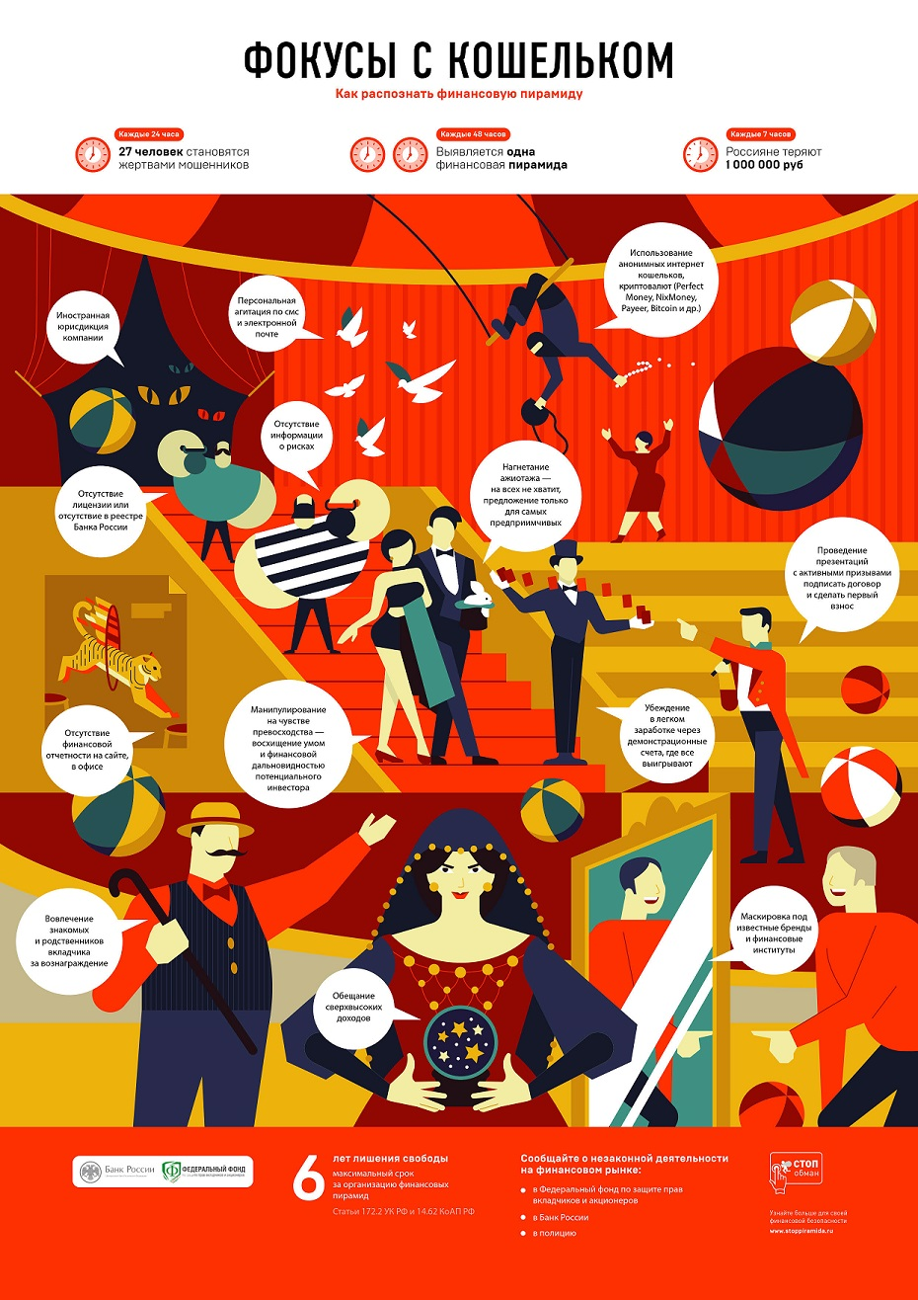
Какова сумма возможных денежных потерь россиян в «финансовых пирамидах» за один рабочий день?
За какое время число людей, равное одному школьному классу, может стать жертвами мошенников?
Сколько финансовых пирамид можно обнаружить за одну учебную неделю?
Почему граждане становятся жертвами мошенников и участниками финансовых пирамид?
Сталкивались ли ваши родственники / друзья с финансовыми пирамидами?
Источник: https://clck.ru/3LZ4Vx

Slide 31
Рассмотри плакат и ответь на вопросы. Составь список признаков финансовой пирамиды. Подумай, как следует поступать человеку, чтобы защитить свои денежные средства.
Если ты сомневаешься в том, что просит тебя отдать деньги официально зарегистрированная и честно работающая организация, то ты всегда можешь уточнить информацию на сайте Центрального банка РФ и проверить, нет ли ее в списке компаний с выявленными признаками нелегальной деятельности на финансовом рынке, в том числе, с признаками финансовых пирамид (https://cbr.ru/inside/warning-list).
Помни, что в этом списке нет физических лиц, предпринимателей и самозанятых. В случае с ними, важно проверить присутствие всех признаков обмана.
Мошенники не остановятся ни перед чем и будут готовы сделать все, чтобы получить твои деньги. Будь осторожным и не поддавайтесь обману нелегальных компаний.
Проверяй наличие необходимых документов и лицензий с помощью Справочника финансовых организаций Центрального банка РФ (https://cbr.ru/finorg/).
Используй только официальные сайты финансовых организаций, отмеченные синим кружком с галочкой в российских поисковых системах.
Сайты должны содержать полную информацию о компании, её лицензиях и предоставляемых услугах.
Рекомендации
ученику

Slide 32
«Кто такие дропперы, или Как не стать соучастником преступления»
Вопросы к заданию:
1. Кто такой дроппер?
2. Какие распространенные легенды (схемы) используются для того, чтобы человек согласился стать дроппером?
3. Что делать, если позвонивший незнакомец утверждает, что случайно отправил тебе 30 000 рублей, и просит вернуть их ему, отправив на указанный номер карты, оставив при этом себе 2000 рублей?
4. Как ты думаешь, почему твои сверстники часто становятся дропперами?
5. Какие советы можно дать твоим сверстникам, чтобы защитить себя от схем мошенничества?
Источник: https://fincult.info/article/kto-takie-droppery-ili-kak-ne-stat-souchastnikom-prestupleniya/, портал МОИФИНАНСЫ.РФ

Slide 33
«Кто такие дропперы, или Как не стать соучастником преступления» Кажется, я все же дроппер. Что делать?
Первым делом прекратите все контакты с мошенниками. Они могут попытаться вас запугивать, шантажировать тем, что вы уже выполняли для них какие-то операции. Но риск гораздо выше, если вы останетесь их сообщником. Если столкнетесь с угрозами, обратитесь в полицию с заявлением, что вас обманом вовлекли в аферу.
Когда вы просто передали незнакомцам свою карту или раскрыли им секретные данные для входа в свой банковский кабинет, немедленно обратитесь в банк, заблокируйте карту и дистанционный доступ к счетам.
Источник: https://fincult.info/article/kto-takie-droppery-ili-kak-ne-stat-souchastnikom-prestupleniya/, портал МОИФИНАНСЫ.РФ

Slide 34
«Кто такие дропперы, или Как не стать соучастником преступления» Кажется, я все же дроппер. Что делать?
Если вы уже попали в базу дропперов и банк сам отключил ваши карты, лучше всего прийти в его отделение и попросить менеджеров о помощи. Объясните, что не собирались становиться посредником в мошеннических схемах, осознали свою ошибку и больше ее не повторите. Банк может направить запрос регулятору, чтобы вас удалили из списка дропперов. Но он не обязан этого делать и вправе отказать.
Тогда сами подайте заявление в интернет-приемную Банка России. Подробно напишите о случившемся и попросите исключить вас из базы дропперов. В обращении обязательно укажите данные паспорта, СНИЛС, свой телефон, название вашего банка, а также номера карт или счетов, которые могли засветиться в мошеннических схемах.
Регулятор в течение 15 рабочих дней примет решение — удалять ли вас из дропперской базы. Но если в нее вас внесла полиция, вопрос не удастся решить, пока не закончится следствие.
Источник: https://fincult.info/article/kto-takie-droppery-ili-kak-ne-stat-souchastnikom-prestupleniya/, портал МОИФИНАНСЫ.РФ

Slide 35
«Кто такие дропперы, или Как не стать соучастником преступления» Уголовная ответственность несовершеннолетних за финансовый дроп
Статья 159.3. «Мошенничество с использованием электронных средств платежа»
Важно отметить, что в некоторых случаях мошенничество не является уголовно наказуемым деянием. В зависимости от размера ущерба и обстоятельств дела, может применяться статья 7.27 КоАП РФ, которая предусматривает административную ответственность за мелкое хищение:
- если чужое имущество стоимостью не более 1000 рублей было похищено путём мошенничества, но при этом отсутствуют признаки преступлений, предусмотренных частями 2, 3 и 4 статей 159, 159.1, 159.2, 159.3, 159.5, 159.6 Уголовного кодекса РФ, то это, в том числе, влечёт наложение административного штрафа в размере до пятикратной стоимости похищенного имущества, но не менее 1000 рублей.
- если чужое имущество стоимостью более 1000 рублей, но не более 2500 рублей было похищено путём мошенничества, но при этом отсутствуют признаки преступлений, предусмотренных частями 2, 3 и 4 статей 159, 159.1, 159.2, 159.3, 159.5, 159.6 Уголовного кодекса РФ, то это, в том числе, влечёт наложение административного штрафа в размере до пятикратной стоимости похищенного имущества, но не менее 3000 рублей.

Slide 36
«Кто такие дропперы, или Как не стать соучастником преступления» Уголовная ответственность несовершеннолетних за финансовый дроп
Статья 174. «Легализация (отмывание) денежных средств или иного имущества, приобретенных другими лицами преступным путем»
Важно помнить, что если человек, на чью карту сделали перевод, знает о происхождении этих средств, то он становится соучастником любого другого преступления, в результате которого или в рамках совершения, которого эти денежные средства были получены или использовались.
Сегодня в условиях СВО такие денежные средства могут быть использованы для финансирования терроризма и дроппер может быть привлечен к уголовной ответственности по статье 205.1 УК РФ «Содействие террористической деятельности».

Slide 37
«Кто такие дропперы, или Как не стать соучастником преступления» Уголовная ответственность несовершеннолетних за финансовый дроп
Согласно статье 88 УК РФ «Виды наказаний, назначаемых несовершеннолетним» наказание в виде лишения свободы, назначается несовершеннолетним осужденным, совершившим преступления в возрасте до шестнадцати лет, на срок не свыше шести лет.
Этой же категории несовершеннолетних, совершивших особо тяжкие преступления, а также остальным несовершеннолетним осужденным наказание назначается на срок не свыше десяти лет и отбывается в воспитательных колониях.
Наказание в виде лишения свободы не может быть назначено несовершеннолетнему осужденному, совершившему в возрасте до шестнадцати лет преступление небольшой или средней тяжести впервые, а также остальным несовершеннолетним осужденным, совершившим преступления небольшой тяжести впервые.
При назначении несовершеннолетнему осужденному наказания в виде лишения свободы за совершение тяжкого либо особо тяжкого преступления низший предел наказания, предусмотренный соответствующей статьей Особенной части Уголовного кодекса РФ, сокращается наполовину.

Slide 38
Предупреждение преступлений в мире финансов
Сергеев, зная о том, что денежные средства в размере 1 млн рублей были получены его знакомым Петровым в результате совершения преступления, предложил свою помощь в их легализации. Сергеев разработал план по переводу денежных средств через ряд фиктивных сделок и операций, чтобы создать видимость законности их происхождения. В результате проведённых мероприятий денежные средства были переведены на счета различных организаций, а затем обналичены. При этом Сергеев получил вознаграждение в размере 10% от суммы легализованных денежных средств.
Какое преступление было совершено Петровым?

Slide 39
Предупреждение преступлений в мире финансов
Соотнеси способы совершения мошенничества и их содержание
Обман как способ совершения преступления | Злоупотребление доверием как способ совершения преступления
Действия направлены на введение владельца имущества или другого лица в заблуждение | Использование доверительных отношений владельцем имущества или иным уполномоченным принимать решения о передаче этого имущества третьим лицам
Преднамеренное распространение (информации), которые являются ложными и не соответствуют действительности. | Корыстная цель
Умышленное умолчание о реальных фактах | Принятие на себя лицом обязательств при заведомом отсутствии у него намерения их выполнить

Slide 40
Предупреждение преступлений в мире финансов
На улице Сергеев обратился к двум школьницам и сообщил, что ищет своего младшего брата. Одна из девочек одолжила ему свой мобильный телефон, после чего они с подругой стали искать несуществующего ребёнка. Когда девочка вернулась, она обнаружила, что Сергеева уже нет на месте. Выяснилось, что Сергеев продал телефон и потратил полученные деньги. Ущерб составил 20 тысяч рублей. Для потерпевшей эта сумма не является значительной.
Есть ли в действиях Сергеева признаки преступления?

Slide 41
Предупреждение преступлений в мире финансов Соедини описание ситуации и квалификацию деяния
Группа школьников 11 класса получили сообщение от Сергеева в социальной сети с предложением принять участие в розыгрыше призов. Для этого необходимо выполнить несколько простых заданий, таких как репост сообщения, подписка на страницу и т.д. После выполнения всех условий, участникам предлагается отправить небольшое денежное вознаграждение на указанный банковский счет для подтверждения участия в розыгрыше. | Мошенничество
Сергеев искал работу и нашёл в социальных сетях вакансию администратора «лотереи» от ООО «7 семян». Нужно было заниматься рассылкой выигрышей победителям. Сергеев согласился и приступил к работе. Каждый день он делал несколько переводов и оставлял себе вознаграждение в размере 3 % от суммы. Через неделю Сергеев узнал из новостей, что ООО «7 семян» включили в Единый федеральный список организаций, которые признаны террористическими в соответствии с законодательством РФ. | Содействие террористической деятельности
Сергеев увидел в СМС от банка информацию о том, что на его банковский счёт поступили 5000 рублей. Почти сразу после зачисления денег Сергееву позвонил Мышкин с неизвестного номера в Telegram и попросил вернуть ошибочно отправленные средства, добавив, что за свою честность Сергеев может оставить себе 500 рублей. Сергеев снял нужную сумму в банкомате и оставил себе 500 рублей за честность, после чего передал деньги курьеру, которого прислал Мышкин. Через четыре часа Сергеев пошёл в магазин за продуктами, но обнаружил, что его банковский счёт заблокирован. Он позвонил в службу поддержки своего банка и узнал, что блокировка была произведена в рамках возбуждённого уголовного дела, а его банковский счёт проходит как «безопасный счёт». | Незаконное отмывание денежных средств
После урока физкультуры Сергеев, ученик 11 класса, нашёл на территории школы кошелёк с деньгами и банковскую карту, на которой была фамилия его одноклассника - Потеряхина. Сергеев не попытался найти владельца, а оставил вещи себе. На следующий день в школьном чате Потеряхин сообщил, что потерял кошелёк с деньгами и банковскую карту. Потеряхин также спросил у Сергеева, не видел ли тот его кошелёк, но Сергеев ответил отрицательно. | Хищение чужого имущества

Slide 42
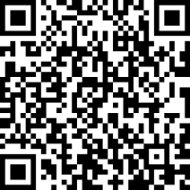
«Считаете ли вы необходимым сотрудничество педагогов разных предметных областей при изучении тем, касающихся правонарушений в финансовой сфере?»
Да, сотрудничество необходимо, так как разные предметы могут внести свой вклад в формирование финансовой грамотности и правового сознания у учащихся (например, математика и информатика — для понимания финансовых схем и анализа данных, обществознание — для изучения правовых аспектов финансовых отношений).
Да, сотрудничество полезно, но только в рамках специально организованных проектов или мероприятий, а не на постоянной основе.
Нет, достаточно усилий педагогов, преподающих предметы, для которых ФГОСами предусмотрено формирование финансовой грамотности.
Какие предметы могут быть использованы для сотрудничества при изучении тем, касающихся правонарушений в финансовой сфере?
Русский язык и литература;
Математика и информатика;
Общественно-научные предметы
(история, обществознание, география);
Основы духовно-нравственной культуры народов России;
Искусство (изобразительное искусство, музыка);
Технология (труд);
Основы безопасности и защиты Родины;
Физическая культура.

Slide 43
ЕРК. Предметная область 1 «Деньги и операции с ними»
Тема «Финансовая безопасность», «Цифровая среда»
БАЗОВЫЙ УРОВЕНЬ
Источник: https://clck.ru/3LY9RK

